Slide 1
چاول میں افلاٹوکسنز اور کیڑے مار ادویات کی باقیات،احتیاتی تدابیر اور تدارک
ڈاکٹر مبارک احمد
ٹریڈ ڈیولپمنٹ اتھارٹی آف پاکستان

Slide 2
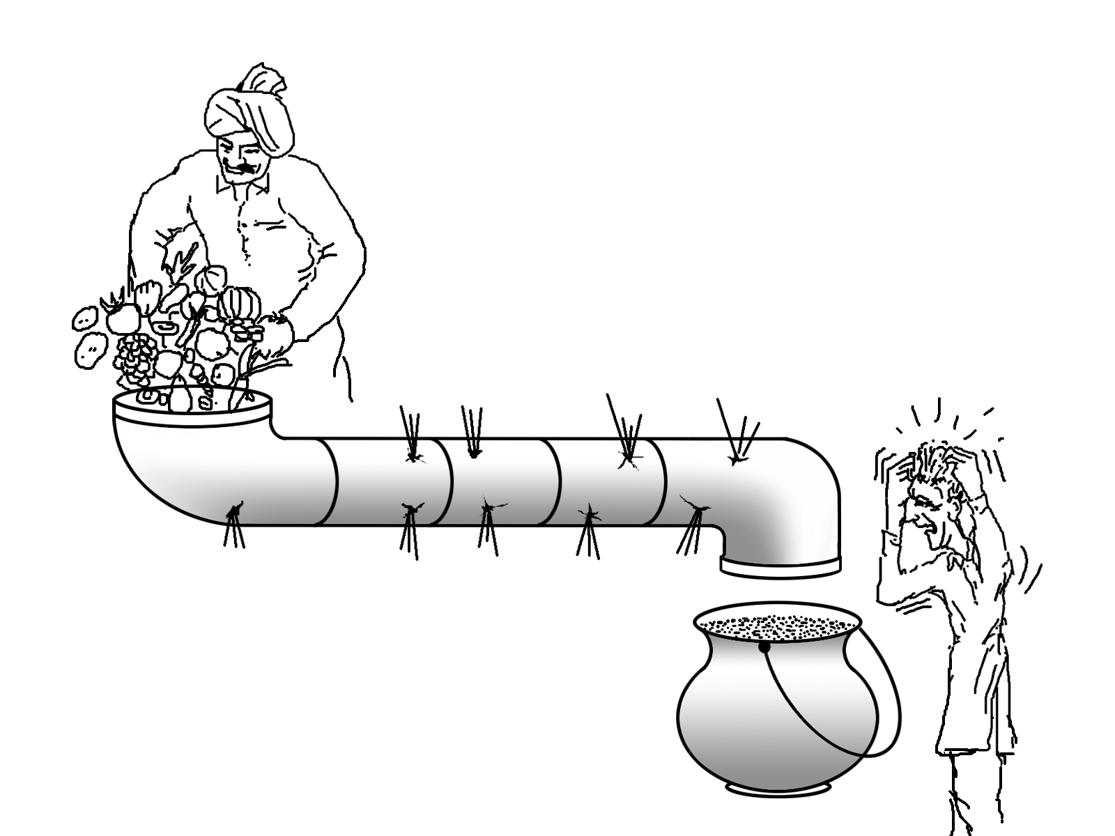
فصل کی کٹائی کے بعد ہونے والے نقصانات
طریقہ کار
غذائی پائپ لائن
گرمی
ٹھنڈ
بارش
آلودگی
صارف
نمی
پروسیسنگ
ٹرانسپورٹ
اسٹوریج
پروسیسنگ
اور پیکجنگ
مارکیٹنگ
بہائو
چوٹ لگنا
ٹوٹ پھوٹ
رسائو
بہاؤ
چوٹ لگنا
ٹوٹ پھوٹ
رسائو
ضرورت سے زیادہ
چھلکا اتارنا
تراش خراش
پالش کرنا
ٹوٹا ہوا اناج
ضرورت سے زیادہ ڈیبٹنگ
تراش خراش
Source: Spurgeon, 1977

Slide 3
نقصان کی اقسام
.1مقداری یا فزیکل ناقابل تلافی نقصان
.2کوئی قیمت نہ ہونے والے مقداری نقصان یعنی نمی کا نقصان
.3غذا میں کمی کا نقصان
.4قانونی کارروائی کی وجہ سے نقصان
.5خیرسگالی کی وجہ سے نقصان
.6مصنوعات کی مانیٹری ویلیو میں کمی کا نقصان

Slide 4
چاول کی برآمدات میں مسائل

Slide 5
پاکستان سے برآمد ہونے والے چاول کی یورپی یونین میں مسترد ہونے کی مقدار
وجوہات | 2023 | 2024(اکتوبر تک )
چاول (کیڑے مار ادویات کی باقیات) | 36 | 56
چاول (افلاٹوکسن) | 12 | 14
ٹوٹل | 60 | 77

Slide 6
برآمد کنندہ ممالک پر چاول کے مسترد ہونےکے اثرات
*عدم تعمیل برآمد کنندہ ملک کی تجارت اور معیشت پر سنگین اثرات مرتب کر سکتی ہے۔
*تجارتی پابندیوں اور معاشی نقصانات کا باعث بن سکتا ہے۔
یہ نقصانات مندرجہ ذیل بھی ہوسکتے ہیں:
۔ٹیرف اور پابندیاں
۔ساکھ کا نقصان

Slide 7
غذائی تحفظ کے خدشات پر چاول کی برآمدات میں بڑے چیلنجز
1۔ مرچ، چاول، مکئی اور کھانے کی تیاری میں مائکوٹوکسن
2۔ چاول، مرچ اور کھانے کی تیاری میں کیڑے مار ادویات کی باقیات

Slide 8
افلاٹوکسن کے لئے جائز حدود
مختلف ممالک نے رواداری کی مختلف حدود مقرر کی ہیں
ملک | حدود
بھارت | 30 ppb
پاکستان | 30 ppb
امریکہ | 20 ppb
آسٹریلیا | 15 ppb
چین | 20 ppb
مصر | 10 ppb (5 B1)
جاپان | 10 ppb
روس | 5 ppb B1
یورپی یونین پروسیس شدہ | 4 ppb ( 2 B1)
یورپی یونین غیر فعال | 10 ppb (5 B1)

Slide 9
افلاٹوکسن کی روک تھام

Slide 10
افلاٹوکسن کیا ہیں؟
*افلاٹوکسنز قدرتی طور پر دو اقسام کی پھپھوندی کے ذریعہ تشکیل کردہ میٹابولائٹس ہوتے ہیں۔ اسپرجلس فلیوس اور اسپرجلس پیراسیٹیکس
*افلاٹوکسن مکئی، چاول، مرچ، خشک میوہ جات، جانوروں کا چارہ، دودھ وغیرہ سمیت غذائی اجزاء کو آلودہ کرتے ہیں۔
* یہ زیادہ درجہ حرارت اور نمی والے ٹراپیکل علاقوں جیسے سب صحارا افریقہ اور جنوب مشرقی ایشیا میں زیادہ پائے جاتے ہیں۔

Slide 11
افلاٹوکسنز اہم کیوں ہیں ؟
*افلاٹوکسن میوٹا جینک، کارسینو جینک اور ٹیراٹوجینک ہیں۔
*افلاٹوکسن میوٹاجینز، کارسینوجنز اور ٹیراٹوجنز ثابت ہوئے ہیں اور وہ "افلاٹوکسیسس" نامی بیماری پیدا کرتے ہیں۔
*افلاٹوکسین بی -1 کینسر پیدا کرتا ہے اور جگر کے سرہوسز ، نیکروسز اور کارسینوما پیدا کرکے اور مدافعتی نظام کے ذریعہ دبا کر جگر کو متاثر کرتا ہے۔

Slide 12
افلاٹوکسنز
*یہ ایک کیمیکل ہے جو دو فنگس کے ذریعہ پیدا ہوتا ہے۔
Aspergillus flavus
Aspergillus parasiticus
ان انواع کے تمام اسٹرینز افلاٹوکسنز پیدا نہیں کرتے۔
Aspergillus کی غیر موجودگی میں کوئی افلاٹوکسن پیدا نہیں ہوتا ہے۔

Slide 13
Aspergillus کیسے پیدا ہوتا ہے؟
فصل کی پیداوار کے کسی بھی مرحلے میں ہوسکتا ہے
فیلڈ میں رہتے ہوئے
فصل کی کٹائی کے دوران
سلیج یا اسٹوریج میں
بیج مہینوں سے سالوں تک غیر فعال رہ سکتے ہیں، مثبت حالات کا انتظار کر تے ہیں۔

Slide 14
افلاٹوکسن کے پیدا ہونے میں معاون اہم عوامل
*زیادہ درجہ حرارت
* زیادہ نمی
* زیادہ نمی کی مقدار

Slide 15
وہ حالات جو پھپھوندی کی نشوونما کو متاثر کرتے ہیں
نمی کا تناسب 70 فیصد سے زیادہ
درجہ حرارت 30 ڈگری سینٹی گریڈ سے زیادہ
خشک سالی، سیلاب یا کیڑوں کاپودوں پر دباؤ
فصل کی نمی کی زیادہ مقدار (20 فیصد یا اس سے زیادہ)

Slide 16
افلاٹوکسن کے انتظام کی کلید
پختہ فصل کی کٹائی۔
فصل کی کٹائی کے بعد فوراً گہائی /تھریشنگ۔
فصل کی کٹائی کے بعد فوری اور مناسب خشک کرنا۔
بیگ میں بند کرنے سے پہلے خشک ہونے کے فورا بعد ٹھنڈا کرنا۔
اچھی طرح سے ہوادار اور صاف اسٹوروں میں اسٹوریج کرنا۔
سائلو اسٹوریج کی صورت میں مناسب وقفے وقفے سے ہوا دینا

Slide 17
فارم کی سطح
بیماری سے پاک اور صحت مند بیج کا استعمال
کیڑوں اور بیماریوں پر قابو پانے کے لئے مناسب کیڑہ مار ادویات کا استعمال کرتے ہوئے جی اے پی،
بی اے پی ، جی ڈی پی، جی ایس پی کا نفاذ
مناسب خشک کرنے والی سطحوں کا استعمال کرتے ہوئے خشک کرنا
تباہ شدہ اور غیر تباہ شدہ فصل کی مکسنگ کو کنٹرول کرنا
کاشتکاروں کی جانب سے افلاٹوکسین کے تعین کے لئے تیز رفتار اوربہتر سستے طریقہ کار

Slide 18
مارکیٹ کی سطح
اسٹوریج کے لئے مناسب ، ہوادار اسٹورز کا استعمال
تازہ اور پرانی فصلوں کی مکسنگ کو ختم کرنے کے لئے مرکزی منڈی کے ڈھانچے کی تنظیم نو
افلاٹوکسن کا اندازہ لگانے کے لئے ایک نظام تیار کرنا
مارکیٹنگ چینل میں کام کرنے والے آپریٹرز کے لئے تربیت اور بہتر وسائل
معیار کی سطح پر کسانوں کو مدد کی فراہمی
سائنسی خطوط پر مبنی درجہ بندی کے معیارات کا نفاذ

Slide 19
پبلک سیکٹر
فصل کی کٹائی سے پہلے اور بعد کے مسائل پر تحقیق کرنے کے لئے سرکاری شعبے کی تنظیموں کو سرمایہ کاری اور امداد
غیر معیاری مصنوعات کی مارکیٹنگ کی روک تھام کے لئے مقننہ فریم ورک کی بہتری
کسان فیلڈ اسکولوں اور دیگر تشہیری طریقہ کار کے ذریعے اسٹیک ہولڈرز کی تربیت کا اہتمام
افلاٹوکسین کے تعین کے لئے ریفرنس لیبارٹریوں کی ترقی

Slide 20
کیڑہ ما ر ادویات کی باقیات کا انتظام

Slide 21
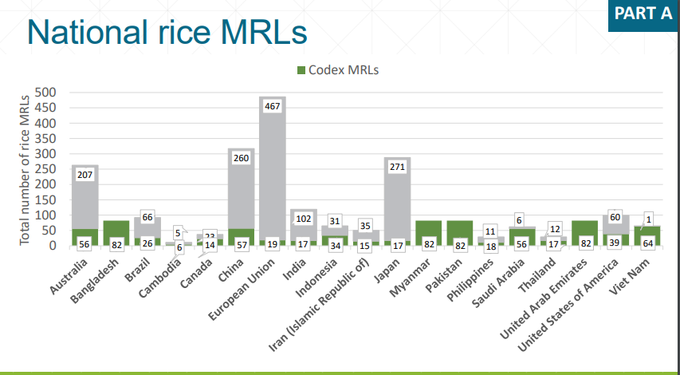
نیشنل رائس MRLS

Slide 22
چاول کے لئے رجسٹرڈ کیڑے مار ادویات
کیڑے مار ادویات | کل تعداد | مرکب کے طور پر مارکیٹ کی جانے والی کیڑہ مار دوائیں
کیڑے مار ادویات | 50 | 28
پھپھوندی کش ادویات | 36 | 18
جڑی بوٹیاں کش ادویات | 47 | 28
حیاتیاتی کیڑہ مار ادویات | 2 | -
مولس سائڈ | 1 | -
دیگر | 3 | -
کل | 139 | 74

Slide 23
ادویات جن کی باقیات کی موجودگی کے باعث چاول اکثر مسترد ہوتا ہے
1۔ کلورو پائروفاس
2۔ ایسٹا میپرڈ
3۔ امیڈوکلوپریڈ
4۔ پروفینوفاس

Slide 24
کیڑوں اور بیماریوں کی روک تھام
کنٹرول کے لئے کیڑہ مار دواؤں کے انتخاب کے لئے کلیدی اصول
چاول کے لئے رجسٹرڈ کیڑہ مار ادویات کا استعمال کریں*
فصل سے پہلے سپرے نہ کرنے کے وقفے پر سختی سے عمل کیا جانا چاہئے۔*
ڈبلیو ایچ او کی درجہ بندی کو مدنظر رکھتے ہوئے کیڑا ماردواکو محفوظ ہونا چاہئے۔*
* ایسے کیمیائی زہر سے پرہیز کریں جو مسترد ہونے یا روکنے کا سبب بنتے ہیں۔

Slide 25
انٹیگریٹڈ پیسٹ منیجمنٹ(IPM) ایک تصور سے عمل تک

Slide 26
انٹیگریٹڈ پیسٹ منیجمنٹ یا مربوط کیڑوں کا انتظام کیا ہے؟
* انٹیگریٹڈ پیسٹ مینجمنٹ ایک وسیع البنیاد اور ماحول دوست عمل ہے جو کیڑوں کے معاشی کنٹرول کے لئے کیمیائی اور غیر کیمیائی دونوں طریقوں کو اکھٹا کرتا ہے اور اسے معاشی خطرے کی سطح سے نیچے رکھتا ہے۔یہ صحت کے اور ،معاشی اور ماحولیاتی خطرات کو کم سے کم کرنے کے لئے حیاتیاتی، روایتی، فزیکل اور کیمیائی کنٹرول کے طریقوں کو یکجا کرتا ہے.

Slide 27
انٹیگریٹڈ پیسٹ منیجمنٹ
انٹیگریٹڈ پیسٹ منیجمنٹ یا مربوط کیڑوں کے انتظام کے پانچ اجزاء
کوئی کارروائی نہ کرنا
روایتی طریقہ کار استعمال کرنا
مکینیکل کنٹرول
حیاتیاتی کنٹرول
کیمیائی کنٹرول

Slide 28
مسئلے سے نمٹنے کے لئے دستیاب اختیارات
درج ذیل کو مدنظر رکھتے ہوئے کیڑہ مار دواؤں کا جوڈیشری استعمال
*مختلف حشرہ کش دواؤں کے پری ہارویسٹ انٹرولز (پی ایچ آئی) پر سختی سے عمل کرنا اور ڈبلیو ایچ او زہریلے درجہ بندیوں کا مشاہدہ کرنا
*ایم آر ایل سے تجاوز کرتے پائی گئی کیڑے مار دواؤں سے بچنا
*کیمیکلز پر مکمل طور پر انحصار کرنے کے بجائے آئی پی ایم کا استعمال
*ایسی کیڑہ مار دواؤں کا استعمال نہ کریں جو مرچوں کے لئے رجسٹرڈ نہ ہوں
*چھڑکاؤ کے سامان کے مناسب ڈوز اور کیلیبریشن کو یقینی بنائیں

Slide 29
کٹائی سے پہلے کا وقفہPHI
*کٹائی سے پہلے زہر استعمال کرنے کا وقفہ (PHI): کسی بھی زہر کے استعمال اور کٹائی کے درمیان ایک مخصوص وقفہ ہونا بہت ضروری ہے اور اس وقفے کا تعین زہر کی قسم اور مقدار سے ہوتاہے۔ یہ وقفہ اس بات کو یقینی بناتا ہے کہ پیداوار انسانی استعمال کے لیے محفوظ ہے اور زہر کی باقیات کی سطح ریگولیٹری معیارپر پورا اترتی ہے۔
PHI* کا تعین کیڑے مار دوا بنانے والے کے ذریعے کیا جاتا ہے اور عام طور پر پروڈکٹ کے لیبل پر اس کی وضاحت کی جاتی ہے۔ یہ کیمیکل کے انحطاط کی شرح، پودے کے ذریعے جذب، اور کیڑے مار دوا کے استعمال کے فوراً بعد فصل کے استعمال سے منسلک ممکنہ صحت کے خطرات جیسے عوامل کو مدنظر رکھتا ہے۔ مختلف کیڑے مار ادویات میں مختلف PHIs ہوتے ہیں، جو چند دنوں سے لے کر کئی ہفتوں یا مہینوں تک ہو سکتے ہیں۔

Slide 30
چاول کے لیے رجسٹرڈ کیڑے مار ادویات کا پری کٹائی کا وقفہ (PHI)
Product | Formulation | PHI (D)
Abamectin + Methoxyfenozide | 10%SC | 7-10
Abamectin + Thiamethoxam | 12% SC (2% + 10%) | 14
Abamectin + Triazophos | 20% EC (0.3% + 19.7%) | 30
Buprofezin | 25% EC, 25% WP | 14
Buprofezin + Abamectin | 15% WP (14.85% + 0.15%) Tech. (97% + 92%) | 14
Buprofezin + Acephate | 50% WP (15% + 35%) | 10
Buprofezin + Isoprocarb | 25% WP (5% + 20%) | 21
Buprofezin + Metolcarb | 25% WP (5% + 20%) | 25
Buprofezin + Nitenpyram | 70% WG (60% + 10%) | 14
Carbosulfan | 20% EC (21.6% w/w), 20% ULV & 88% Tech. | 30
Cartap Hydrochloride | 4% G, 8% G, 95% SP | 30-40
Product | Formulation | PHI (D)
Chlorfenapyr + Spinosad | 13% SC (10.5% + 2.5%) & Tech. (Chlorfenapyr 98% + Spinosad 92%) | 14
Clothianidin | 20% SC, 50% WDG | 21
Clothianidin + Pymetrozine | 30% WDG (5% + 25%) & Tech. (98% + 98%) | 21
Dinotefuran + Pymetrozine | 70% WG (35% + 35%) | 14
Emamectin Benzoate + Indoxacarb | 9% SC | 28
Emamectin Benzoate + Lambda-Cyhalothrin | 12% WP (2% + 10%) & Tech. (Emamectin Benzoate 90% + Lambda-Cyhalothrin 95%) | 7-10
Fenobucarb | 25% EC & 97% Tech. | 7-10
Fenobucarb + Buprofezin | 25% SE (20% + 5%) | 10-15
Fipronil | 5% SC | 25-35
Lambda - Cyhalothrin | 2.5% EC | 7
Matrine | 0.3%AS | 7
Methoxyfenozide + Abamectin | 10% SC (8% + 2%) & Tech. (Methoxyfenozide 98.5% + Abamectin 93%) | 7-10
Product | Formulation | PHI (D)
Monomehypo | 5% G, 10% G, 3.6% G | 30-40
Nitenpyram + Pymetrozine | 80% WDG (20% + 60%) | 30
Permethrin | 25 EC & 0.5 % Powder & 90% Tech. | 10
Pymetrozine | 25% SC & 50% WG | 11
Pymetrozine + Buprofezin | 50% WDG (17% + 33%) | 10-12
Pymetrozine + Chlorpyrifos | 30% WP (10% + 20%) | 10-15
Pymetrozine + Dinotefuron | 60% WG (20% + 40%) | 7-9
Thiamethoxam | 25% WG | 10
Thiamethoxam + Buprofezin | 24% WP (4% + 20%) | 10-14
Thiamethoxam + Nitenpyram | 50% WDG (30% + 20%) & Tech. (98% + 97%) | 7-14
Thiocyclam Hydrogen Oxalate | 50% SP & 90% Tech. | 12
Flonicamid | 50% WG | 3
Imidacloprid | 25% WP 5% EC, 70% WG, 200 SC | 7-14

Slide 31
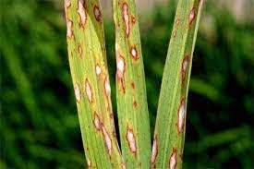
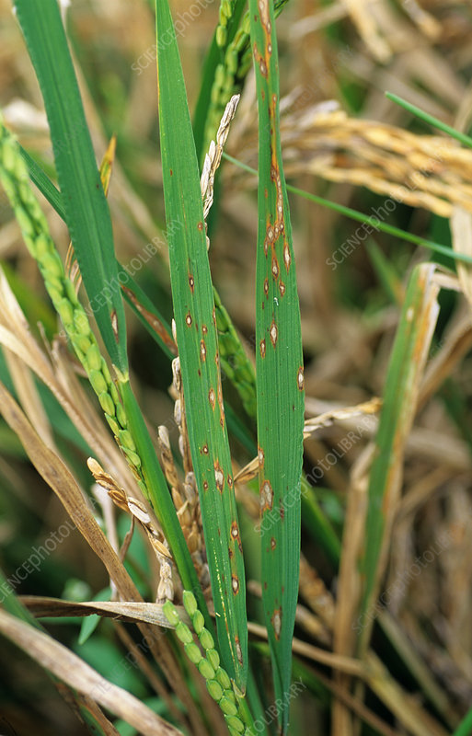
رائس بلاسٹ کا مربوط انتظام (Magnaporthe oryzae)
سب سے زیادہ تباہ کن مرض زا
زمین کے اوپر کے تمام حصوں پر حملہ کرتا ہے
پتیوں پر آنکھوں کے سائز کے دھبے
پاکستان میں بڑے پیمانے پر پھیلا ہوا ہے
مٹی کی کم نمی اور طویل بارش والے علاقوں میں ہوتا ہے۔
علامات میں بینڈڈ پیٹرن میں نوڈ انفیکشن شامل ہیں۔
کلچرل/انتظام
اہمیت/علامات
حساس اقسام کی کاشت جڑوں کو جلد از جلد ہٹا دیں۔
دیر سے پودے لگانے سے گریز کریں۔
جب تک پودے 6-8 انچ لمبے نہ ہوں مٹی کو 2-4 انچ بھرا رہنا چاہیے۔
زیادہ نائٹروجن استعمال کرنے سے گریز کریں۔
نیم اور لہسن کا عرق موثر ہے۔
فیلڈ حفظان صحت گھاس کا انتظام پودے لگانے کے وقت کو ایڈجسٹ کرنا
کیمیکل کنٹرول
Pesticides Exceeding MRL’s
Azoxystrobin (U)
Iprobenfos (II)
Isoprothiolane (II)
Kasugamycin (U)
Kasugamycin + Oxychloride
Kasugatity Chloride Hydrate
Kresoxim-Methyl (III)
Triflumizole
Azoxystrobin + Flutriafal (U + II)
Azoxystrobin + Difenoconazole (U + II)
Difenoconazole + Validamycin ( II + U)
Sulphur + Carbendazim (III + II)
Thiophenate Methyl (U)
Tricyclazole (II)
Tricyclazole + Validamycin (II + U)
Trifloxystrobin + Tebuconazole (U + II)
Kasugamycin + Tricyclazole ( U + II )

Slide 32
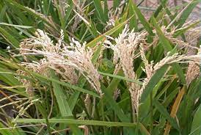
چاول میں تنے کے بورر کی افزائش کا مربوط انتظام
(اسرپوفاگا انسرٹیلس، ایس انوٹاٹا، چیلو سوپریسالز،سیسامینا انفرینس)
اہمیت/علامات
کلچرل/انتظام
S. incertulas (YSB) اور S. innotata (WSB) بڑے کیڑے ہیں۔ باقی دو نابالغ ہیں۔
5-90% کے درمیان مختلف پیداوار کے نقصان کے ساتھ بہت تباہ کن ہو سکتا ہے
پرندے میں ہائبرنیٹ ہوتا ہے اور مارچ کے وسط سے مئی کے وسط تک فعال ہوجاتا ہے۔
انفیکشن نرسری میں شروع ہوتا ہے اور اس کے بعد زیادہ سے زیادہ ہوتا ہے۔
منظور شدہ کیڑے مار ادویات
نرسری میں 20 مئی سے پہلے اور جولائی کے پہلے ہفتے کے بعد کی بوائی نہ کریں۔
جلد یا دیر سے بوائی سے گریز کریں۔ زمین کے قریب کٹائی کریں۔
فروری سے پہلے پرندے کو تلف کرنا اور جلانا
دسمبر-جنوری میں کھیت میں 5 دن تک سیلاب اور پھر گہرا ہل چلانا
انڈے کی بڑے پیمانے پر تباہی
منظور شدہ کیڑے مار ادویات
منظور شدہ کیڑے مار ادویات
Abamectin + Methoxyfenozide ( Ib + U)
Benfuracarb ( II )
Chlorantraniliprole
Fipronil ( II )
Fipronil + Cartap Hydrochloride ( II + II)
Fipronil + Lambda-cyhalothrin ( II + II )
Flubendiamide ( III )
Lambda-cyhalothrin (II)
Lambda-cyhalothrin + clofentezine (II + III)
Monomehypo ( III )
Spinetoram
Thiocyclam Hydrogen Oxalate ( II )
Pesticides Exceeding MRL’s
Abamectin + Thiamethoxam ( Ib + II)
Abamectin + Triazophos ( Ib + Ib)
Chlorantraniliprole + Thiamethoxam ( U + II )
Chlorpyrifos + Triazophos ( II + Ib)
Triazophos ( Ib)

Slide 33
پنجاب ایگریکلچر ڈپارٹمنٹ
محکمہ زراعت پنجاب نے باسمتی کاشت کرنے والے 3 بڑے ڈویژنوں میں باسمتی کی برآمدات کو متاثر کرنے والے کیڑے مار ادویات کے استعمال پر مؤثر طریقے سے پابندی عائد کر دی ہے۔
یہ زہر بنانے والی کمپنیز کی رضاکارانہ شرکت کے ساتھ کیا گیا ہے۔
TDAP حکومت پنجاب کے پلانٹ پروٹیکشن اور ایگریکلچر ڈیپارٹمنٹس کی شرکت کو سراہتا ہے۔

Slide 34
